Slide 1
利用MVC架構設計 Web Form小遊戲
P76121364 侯廷翰

Slide 2
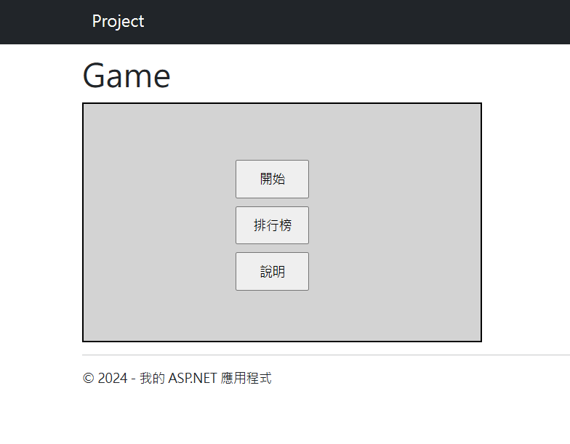
Demo
http://140.116.245.234/

Slide 3
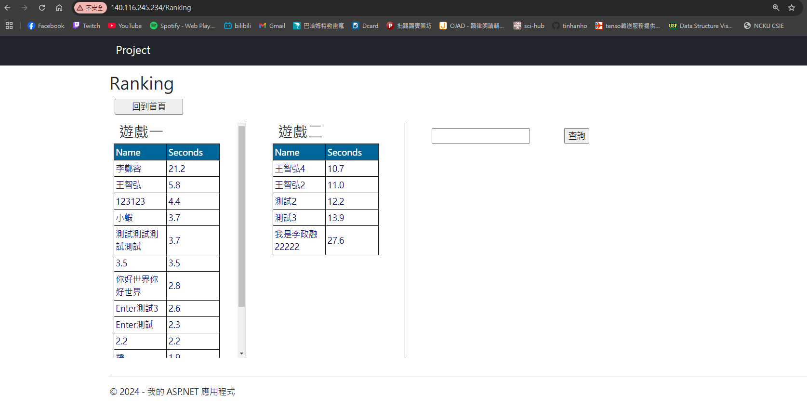
動機
寫一個網頁小遊戲並且有排行榜可以讓Lab同學或朋友來玩。

Slide 4
架構
管理員
User
刪除指令
遊玩
查看排行榜
View(小遊戲)
CSS, javascript
指令
遊戲數據
Controller
Model
Database
刪除 或 插入 或 搜尋
查看數據
C#
SQL

Slide 5
成果
開始遊戲
查看排行榜
查看說明

Slide 6
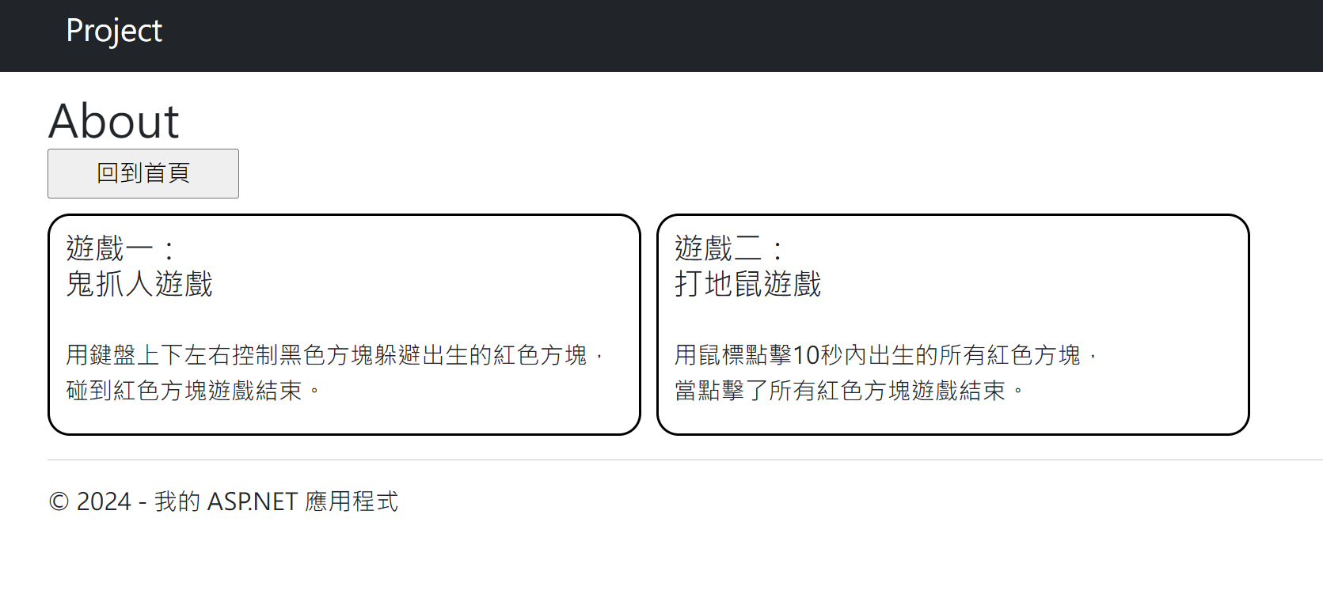

Slide 7
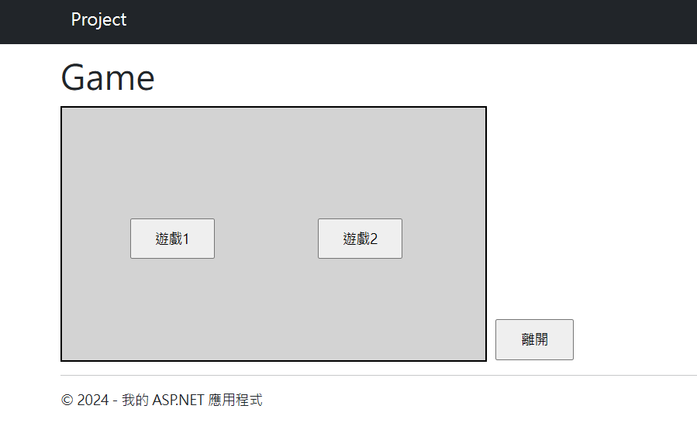
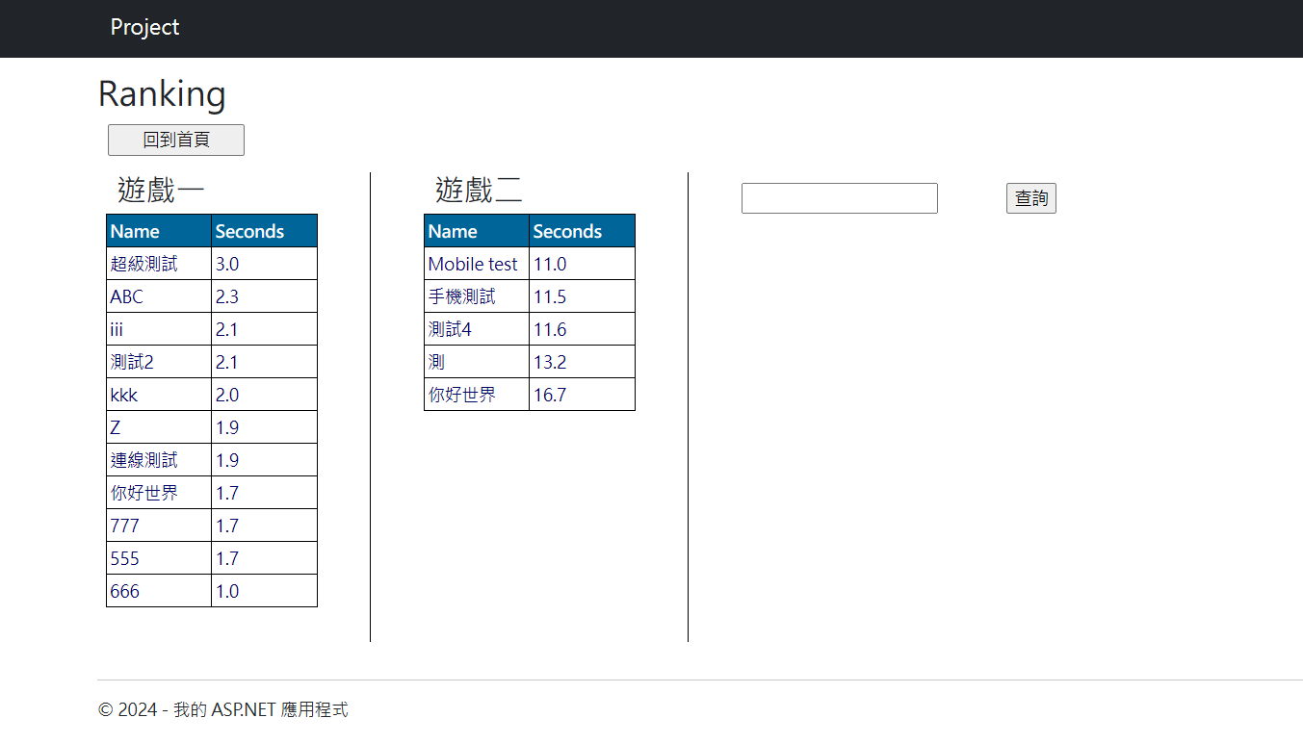
手機版
限制
遊戲1只能使用鍵盤
手機的屏幕寬度比較小

Slide 8
手機版
限制
遊戲1只能使用鍵盤→ 在手機版移除
手機的屏幕寬度比較小
→調整UI
按鈕調整置中
排行榜調整成由上置下顯示

Slide 9
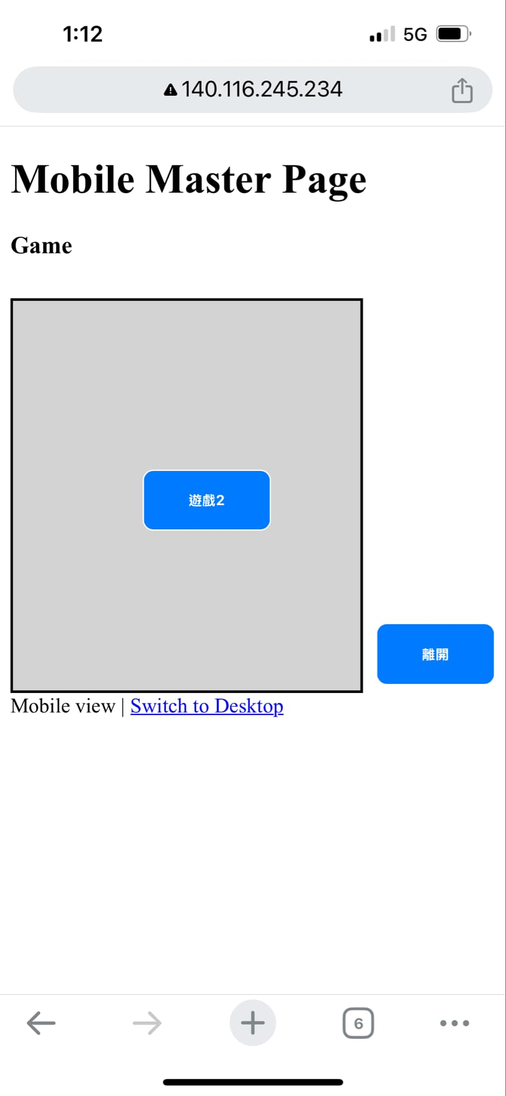
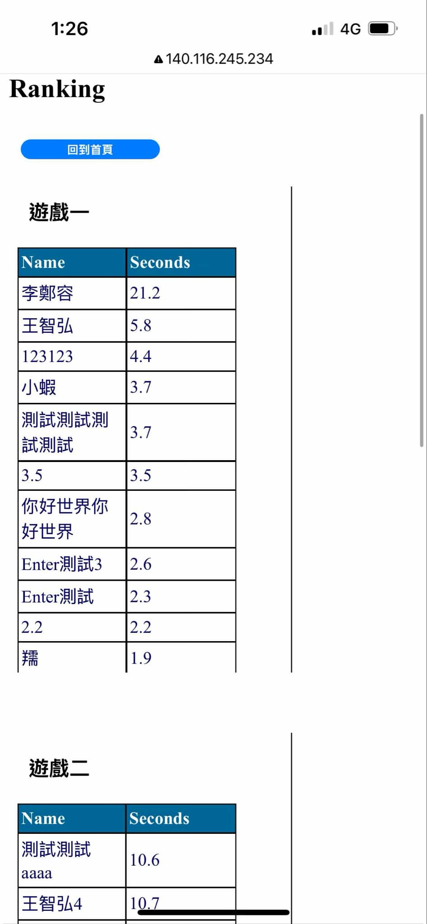
成果-手機板
Default page
移除遊戲1
調整UI
Ranking page
調整UI

